Slide 1
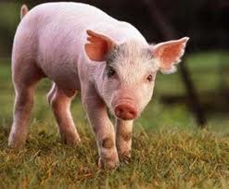
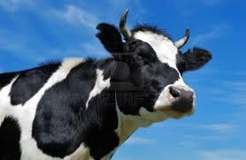
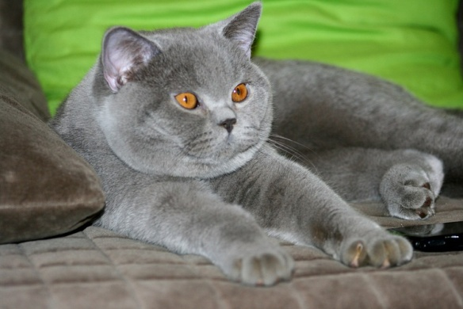
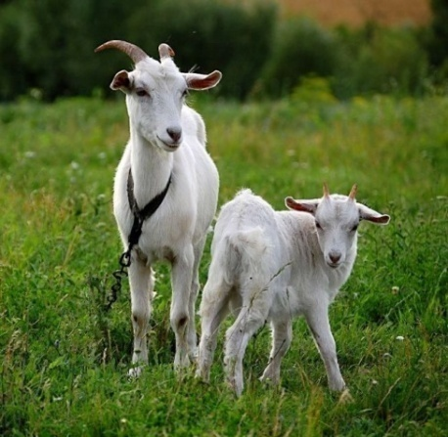
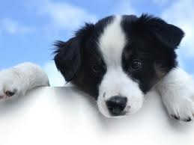
Домашние животные
Выполнил: Лисогор Оксана Михайловна
Место работы: ГБОУ ООШ №9 структурное подразделение Детский сад «Родничок»
Должность : воспитатель.
Новокуйбышевск 2014г.

Slide 2
ЦЕЛИ.
Формировать понятие «домашние животные».
Воспитывать интерес к «домашним животным».

Slide 3
Задачи.
Развивать умственную операцию «обобщение»,выделяя существенные признаки различных домашних животных.

Slide 4

Я хозяину служу –
Дом хозяйский сторожу,
Я рычу и громко лаю,
И чужих я прогоняю.

Slide 5
Хоть и бархатные лапки,
Но зовут меня «царапкой»,
Мышек ловко я ловлю,
Молоко из блюдца пью.

Slide 6
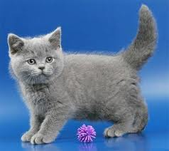
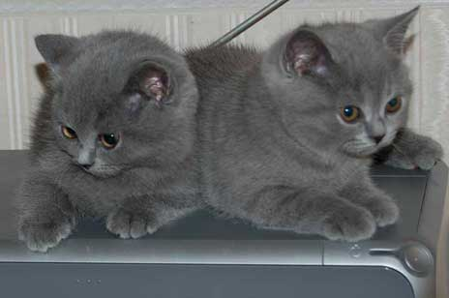
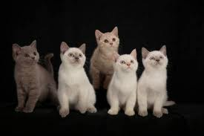
Игра «Считай и называй»
(помоги сосчитать и назвать животных)

Slide 7
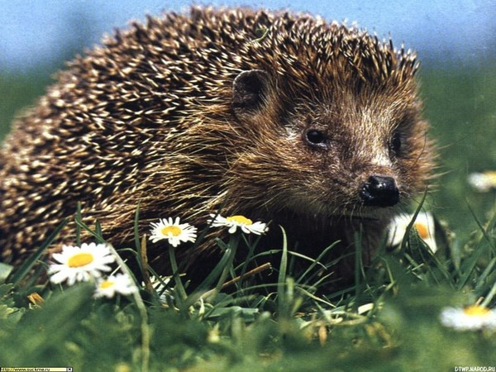
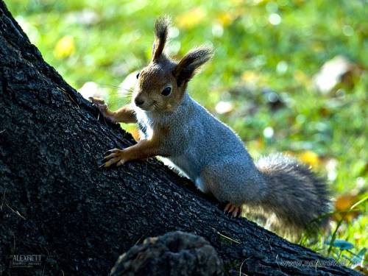
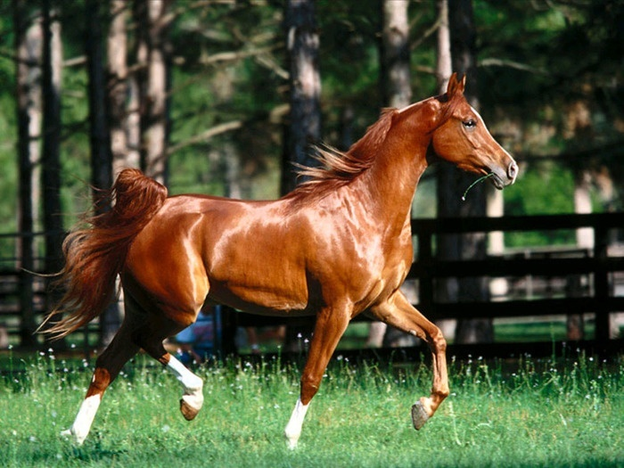
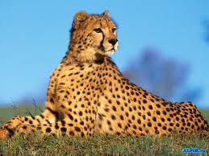
«Какая картинка лишняя?»

Slide 8
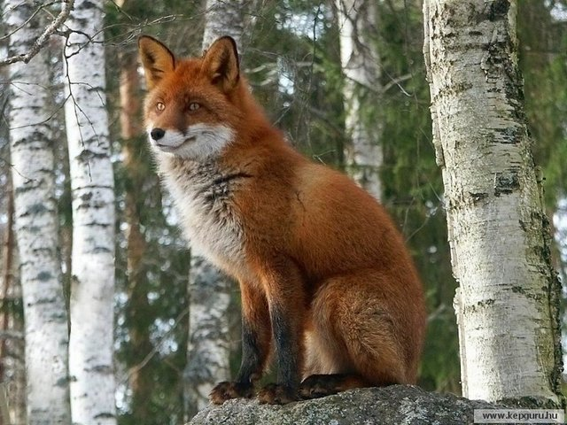
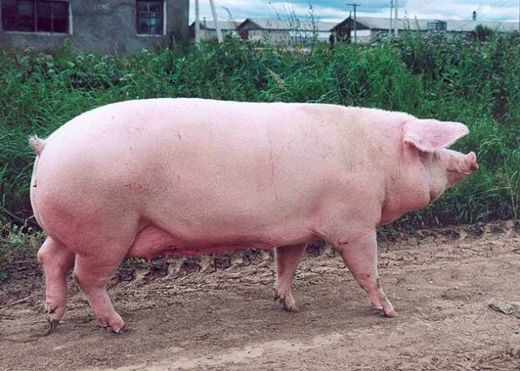

У меня есть пятачок,
Вместо хвостика
крючок,
В луже я лежать люблю
И похрюкивать: «Хрю! Хрю!»

Slide 9
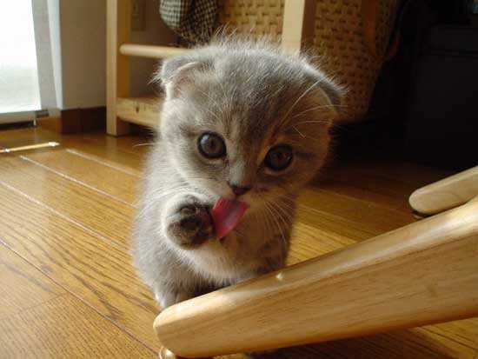
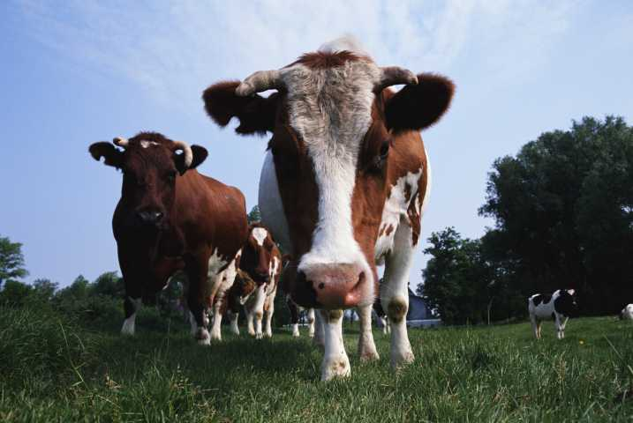
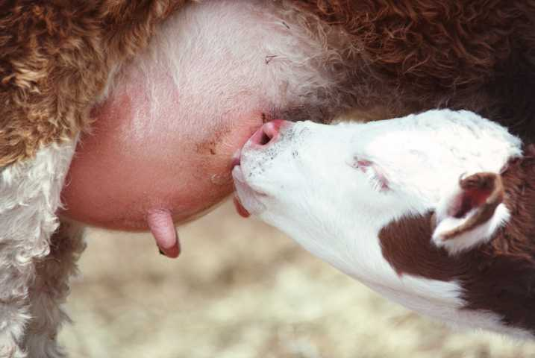
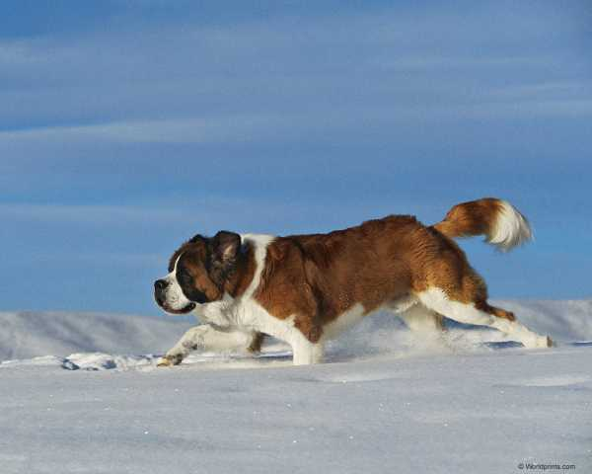
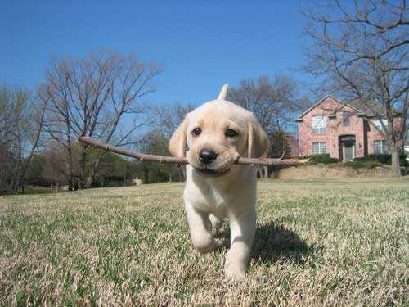
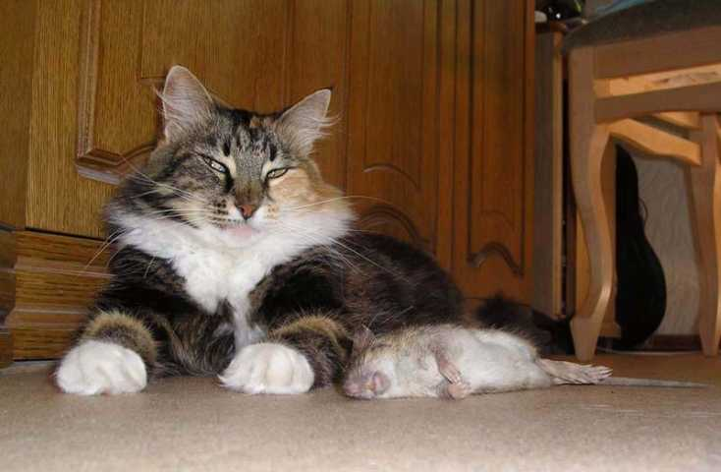
Помоги малышу найти свою маму

Slide 10
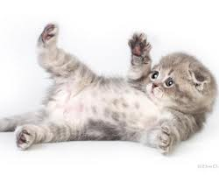
Голоса домашних животных
Кто похлебку съел мою? –
Свинка хрюкает:
(Хрю-хрю)
Молочка налили мало!-
Кот мяукал:
(Мяу-мяу)

Slide 11
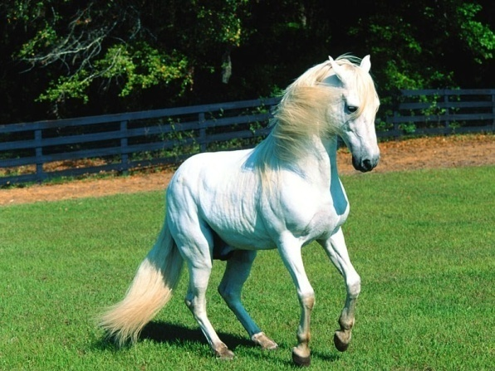
Хватай вора за рукав! –
Пес залаял:
(Гав-гав-гав)
Мой хозяин далеко!-
Ржет лошадка:
(И-го-го)
Где теленок, не пойму? –
Замычит корова:
(Му-у-у)

Slide 12
Используемые источники:
картинки животных – интернет
загадки – Т. А. Шорыгина «Домашние животные. Какие они?»

Slide 13
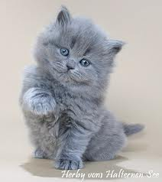
Благодарю всех за внимание.

